Slide 1

PROJETO
LES
Fábio Casagrande

Slide 2
TEMA
E-commerce de Livraria
DESCRIÇÃO
Um sistema de e-commerce de livraria, que deve permitir o gerenciamento dos clientes e dos livros, além de fornecer uma análise das vendas dos livros aos gerenciadores do sistema.
Deve contar também com um Chatbot integrado, com uma IA capaz de recomendar e fornecer informações relacionadas aos livros, com base no banco de dados do sistema

Slide 3





TECNOLOGIAS
HTML-CSS-JS
Java
SpringBoot
Lombok
Hibernate
MySQL
Gemini

Slide 4
REQUISITO DE IA
O sistema deve integrar um Chatbot com uma IA generativa, para recomendar livros ao cliente com base em seu histórico.
A IA deve responder as dúvidas dos clientes relacionadas ao contexto da aplicação.
A IA deve ser treinada, e ter seu conhecimento restrito apenas ao Banco de Dados do sistema.

Slide 5
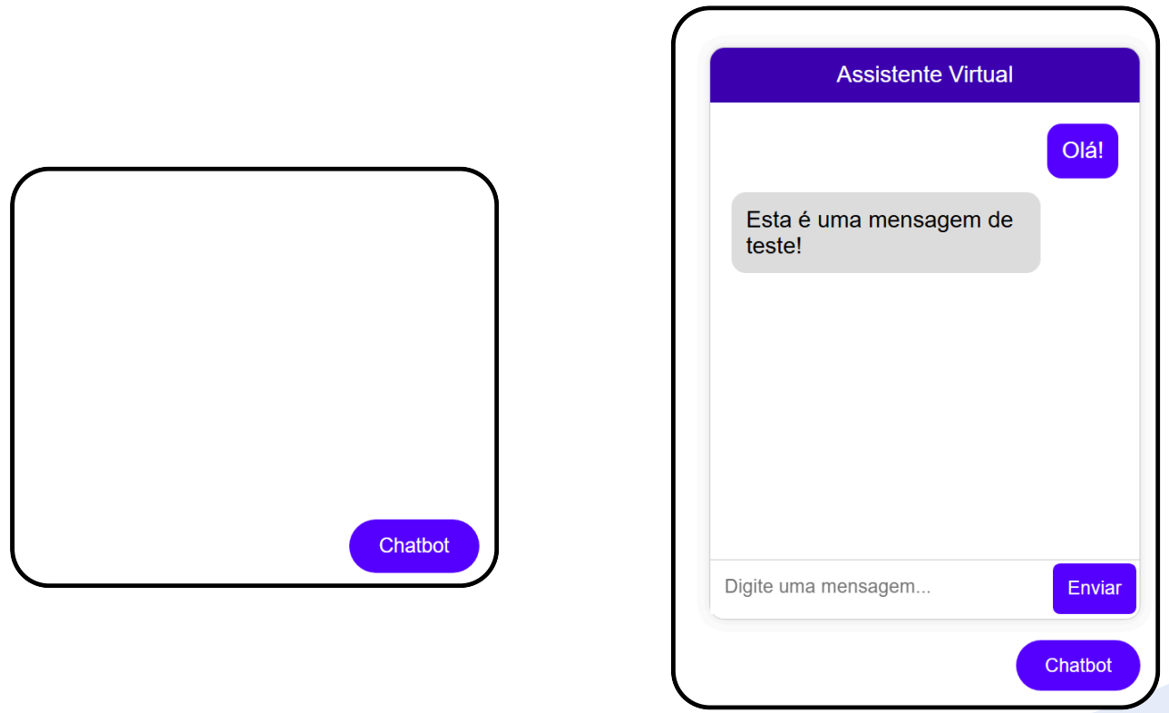
PROTÓTIPO CHATBOT

Slide 6
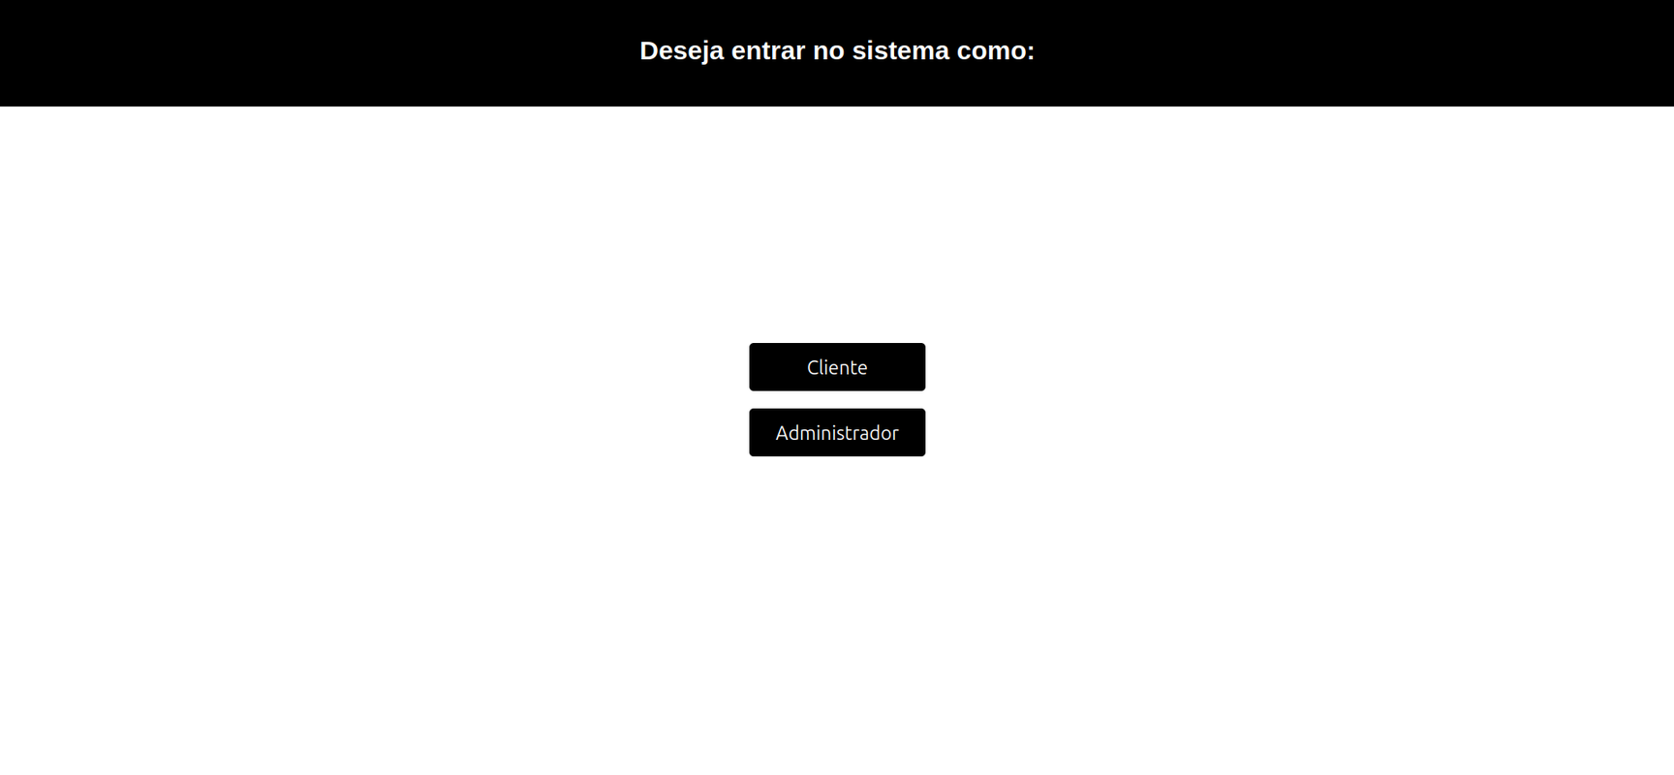
INICIO

Slide 7
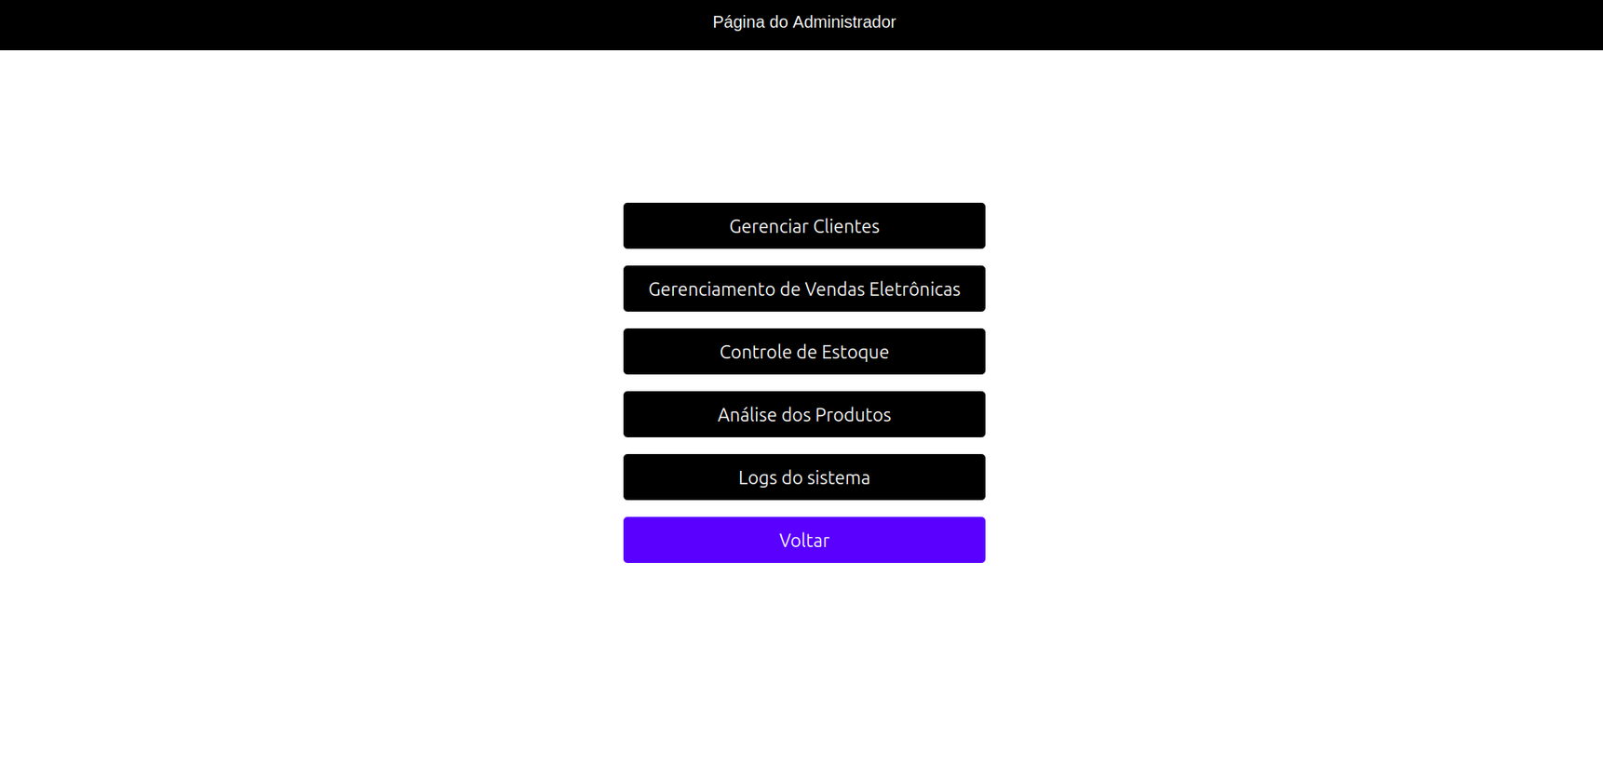
PÁGINA DO ADMINISTRADOR

Slide 8
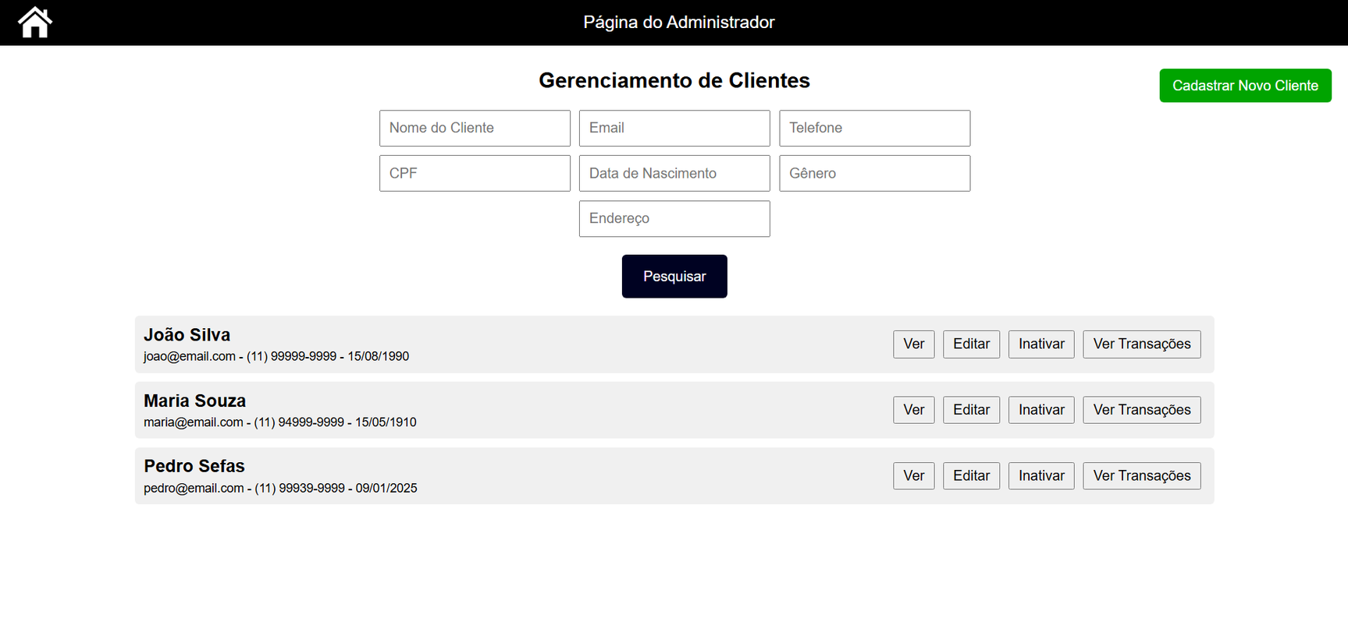
PROTÓTIPO DO CRUD DE CLIENTES
TELA INICIAL

Slide 9
CRUD CLIENTES

Slide 10
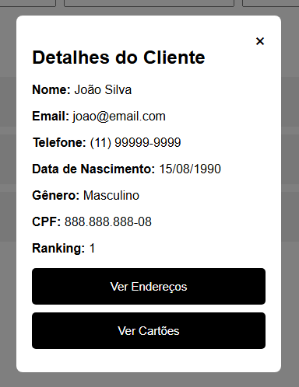
DETALHES DO CLIENTE

Slide 11
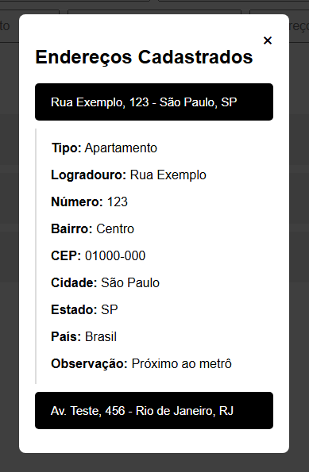
VER ENDEREÇOS

Slide 12
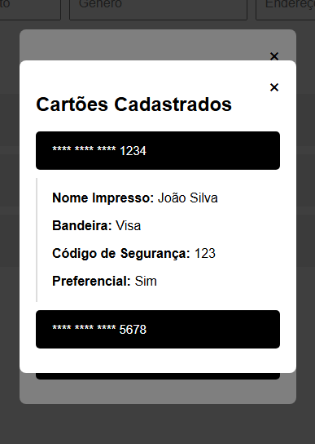
VER CARTÕES

Slide 13
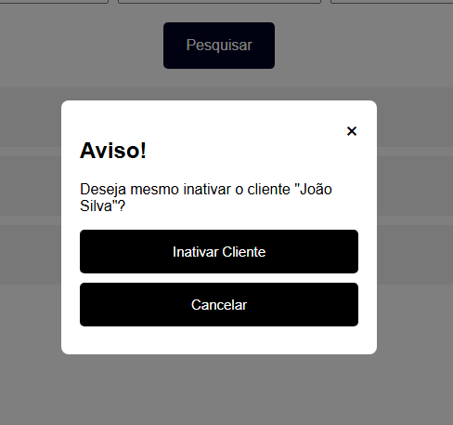
INATIVAR

Slide 14
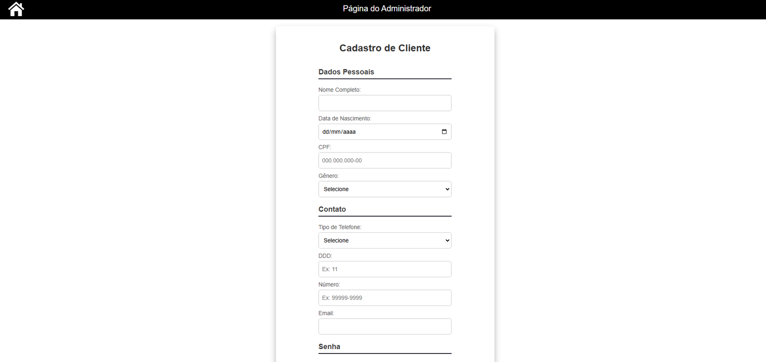
CADASTRO DE CLIENTE

Slide 15
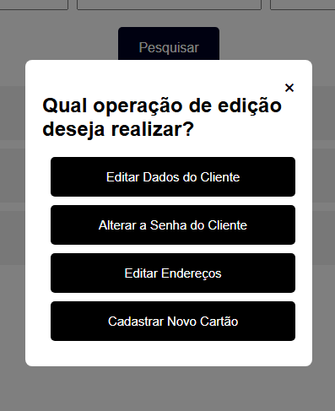
EDITAR

Slide 16
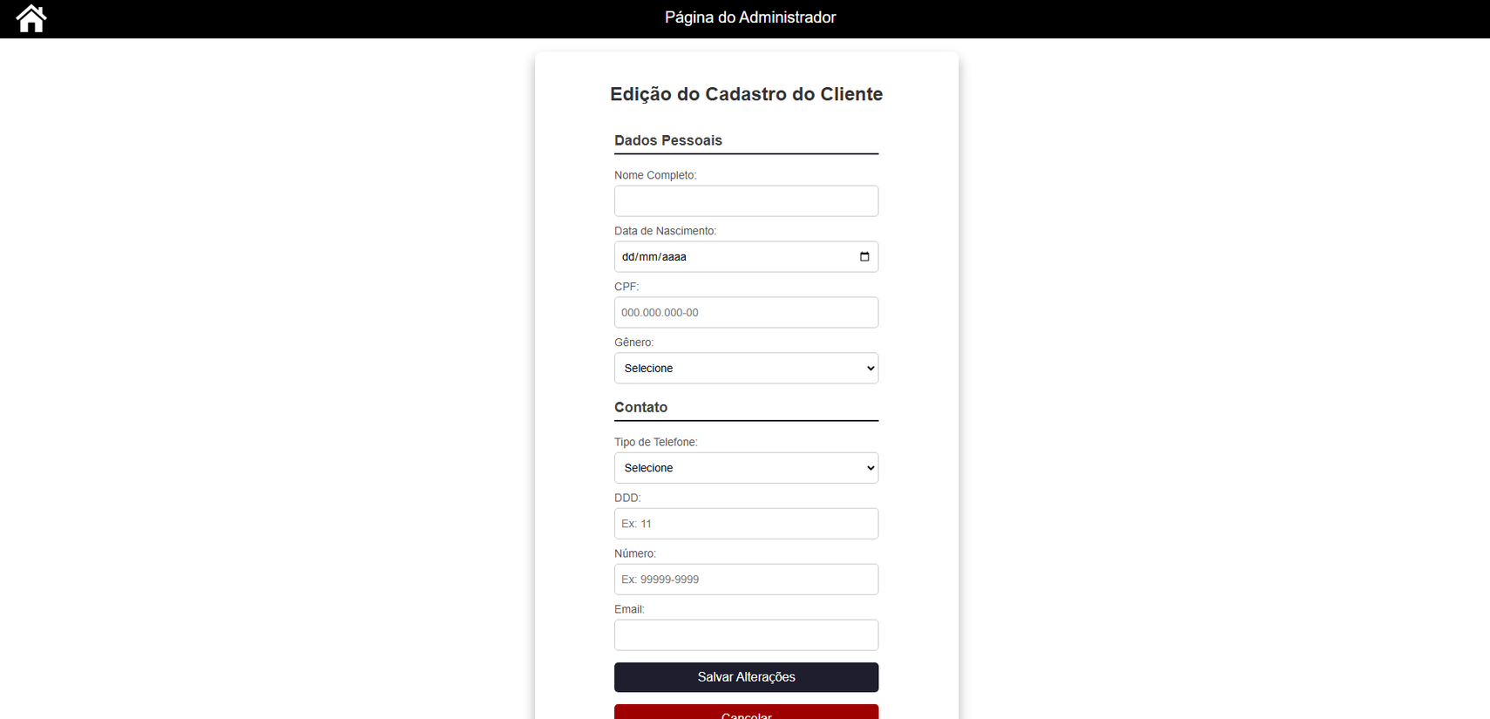
EDITAR DADOS DO CLIENTE

Slide 17

ALTERAR SENHA DO CLIENTE

Slide 18

CADASTRAR CARTÃO

Slide 19
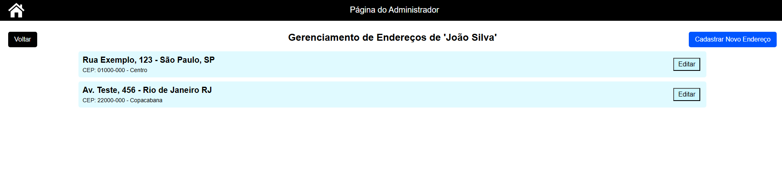
EDITAR ENDEREÇOS

Slide 20
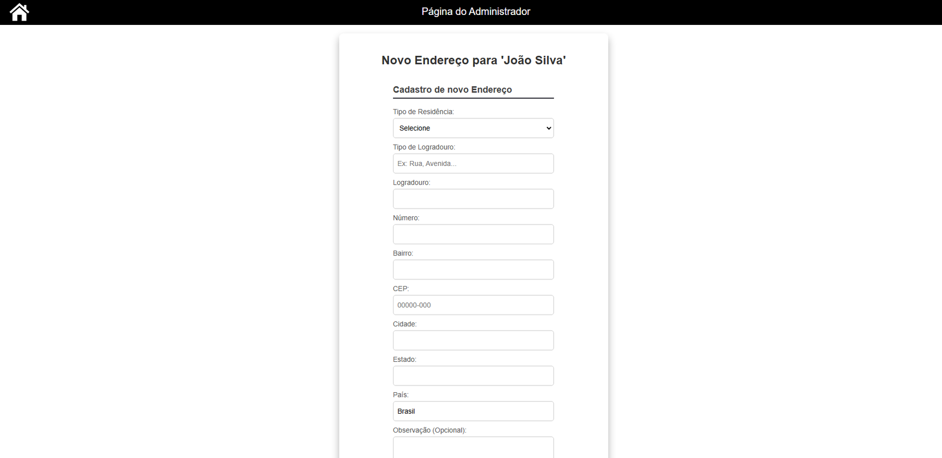
CADASTRAR ENDEREÇOS

Slide 21
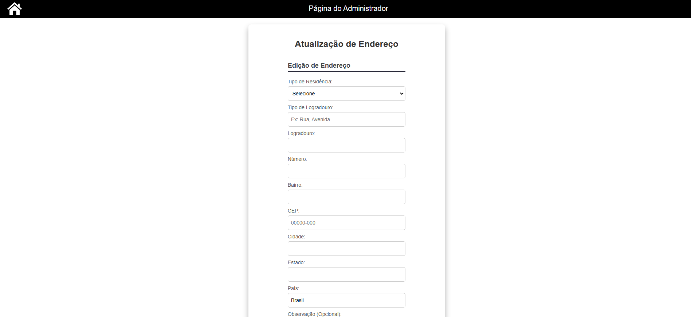
ATUALIZAR ENDEREÇOS

Slide 22
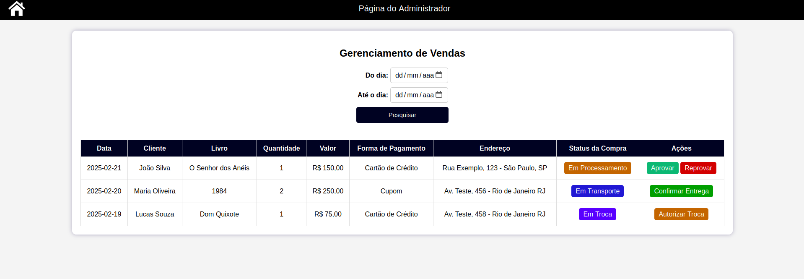
GERENCIAMENTO DE VENDAS

Slide 23
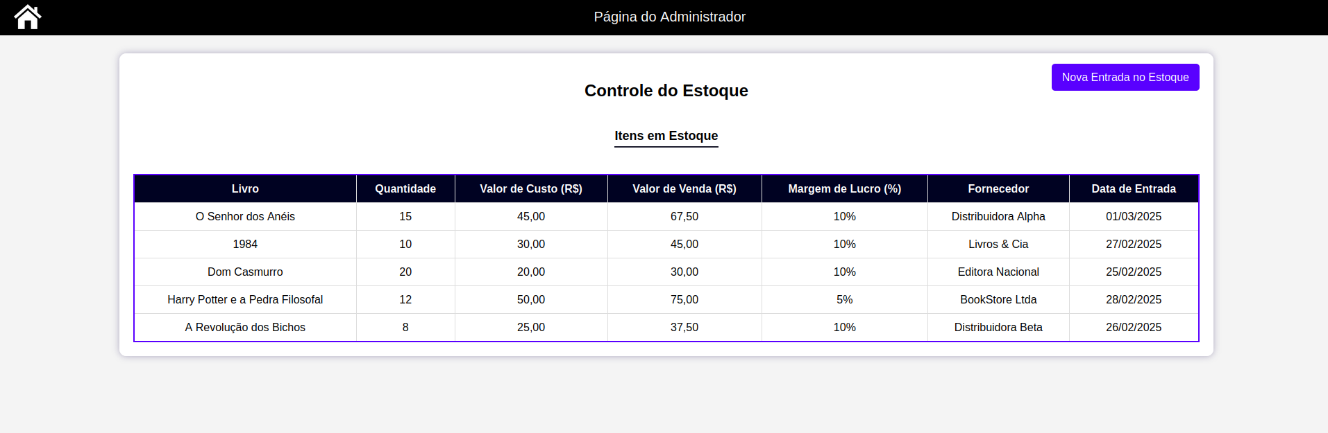
CONTROLE ESTOQUE

Slide 24
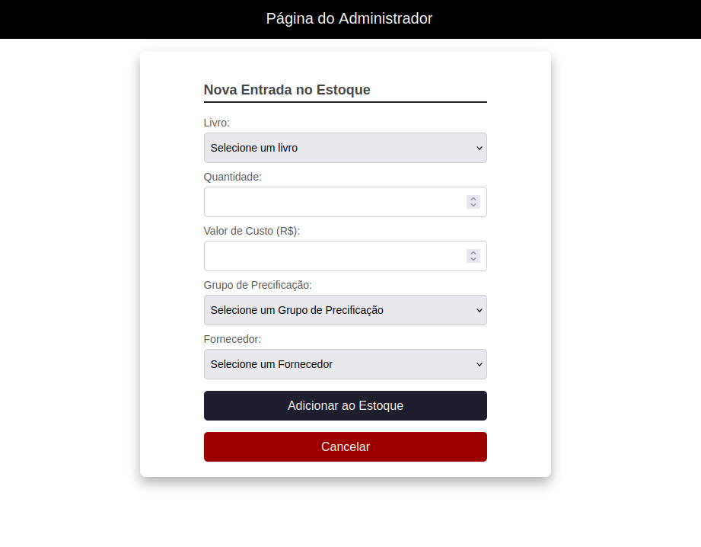
NOVA ENTRADA ESTOQUE

Slide 25
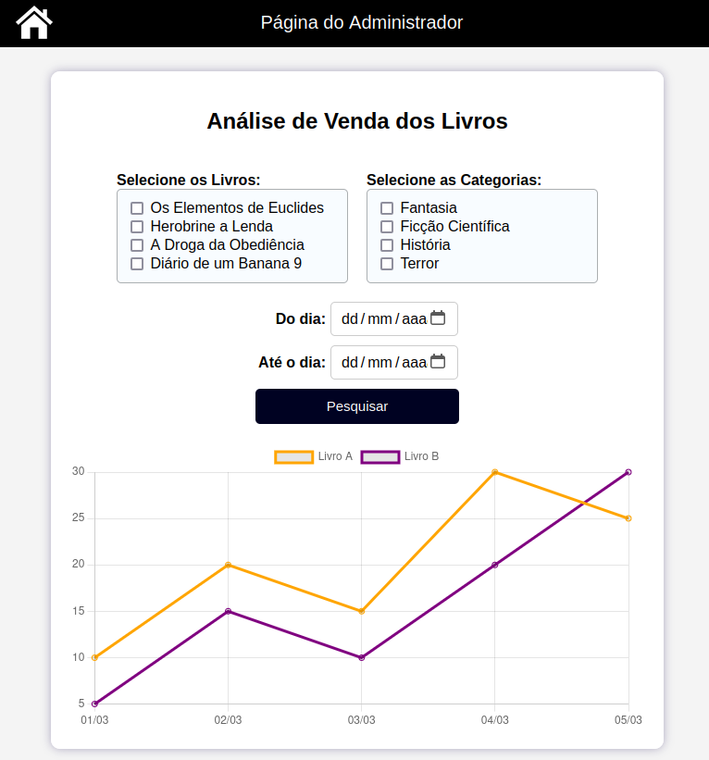
ANÁLISE

Slide 26
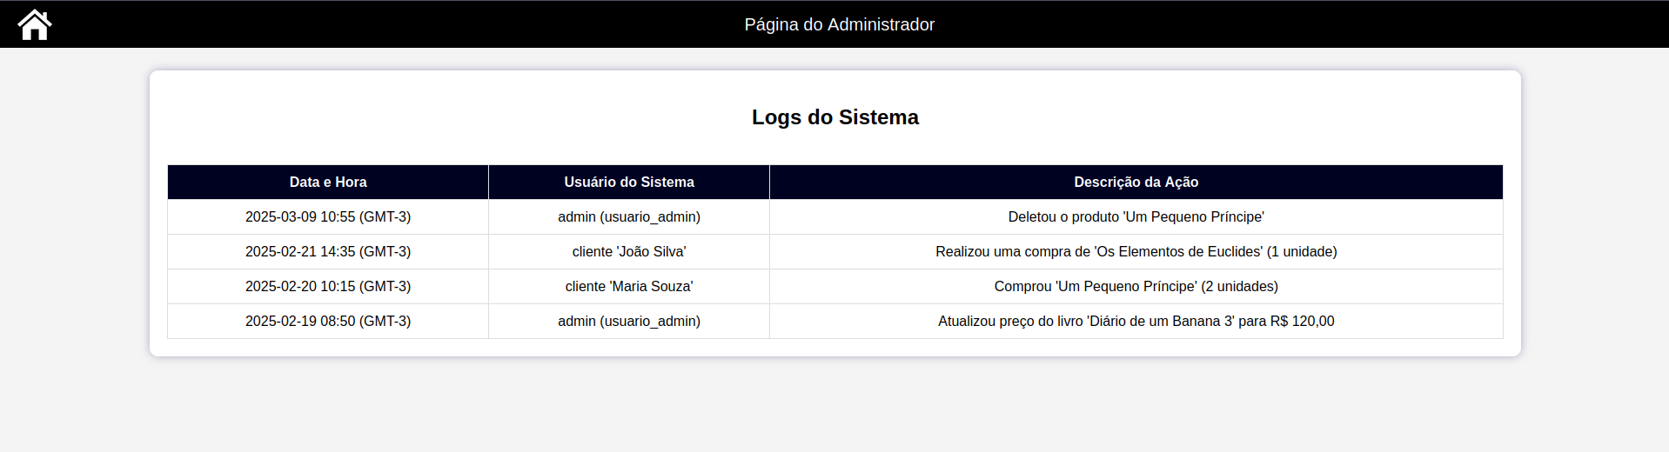
LOGS

Slide 27
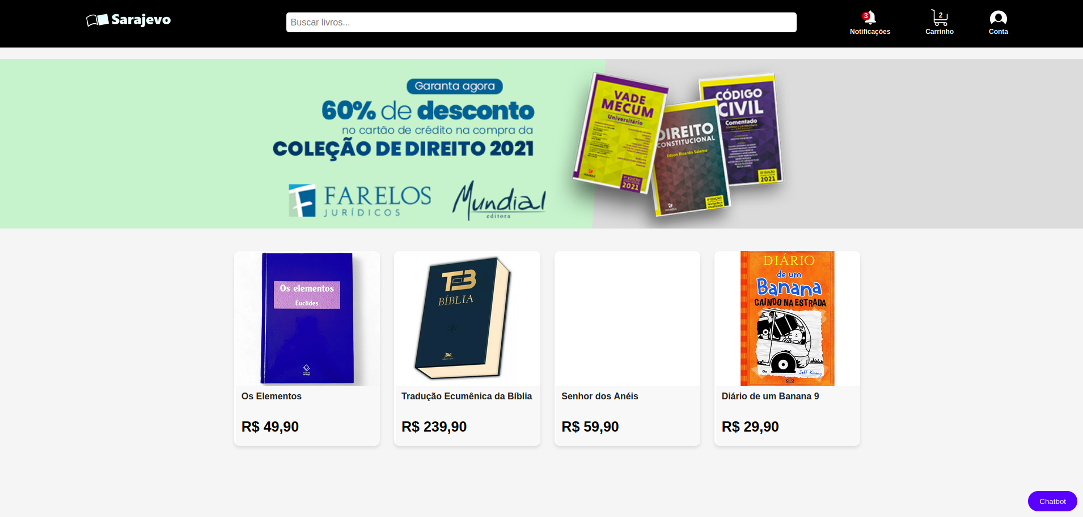
PARTE DO CLIENTE

Slide 28
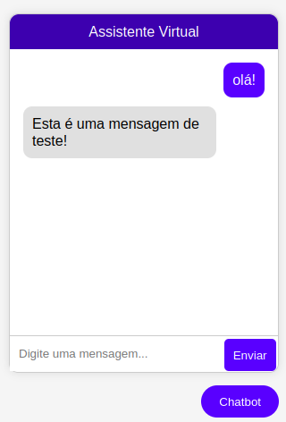
CHATBOT

Slide 29
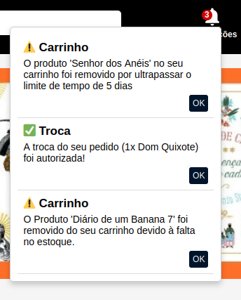
NOTIFICAÇÕES

Slide 30
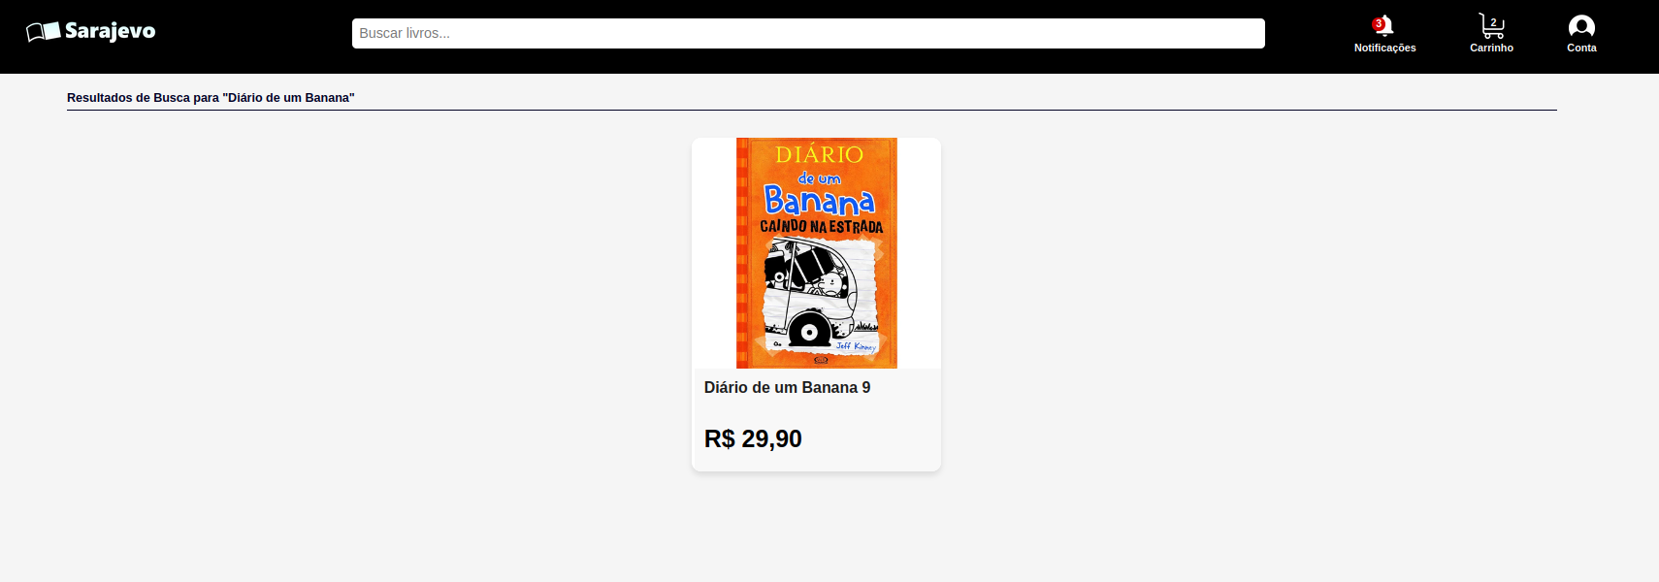
BUSCAR

Slide 31
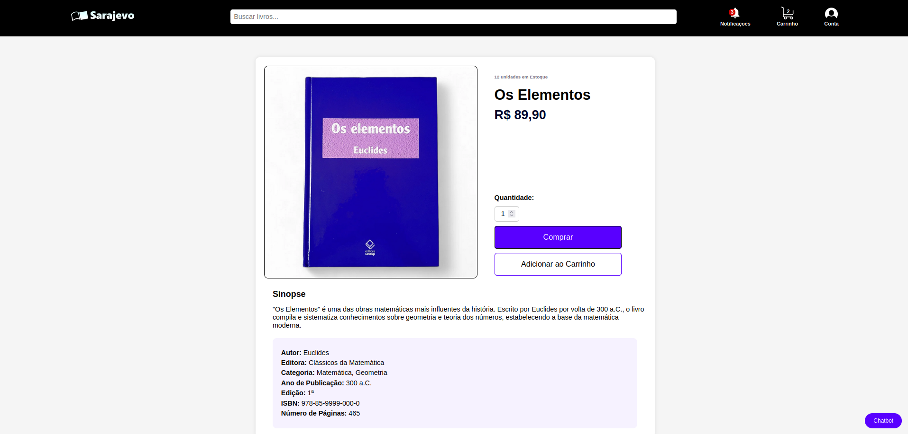
ANUNCIO

Slide 32
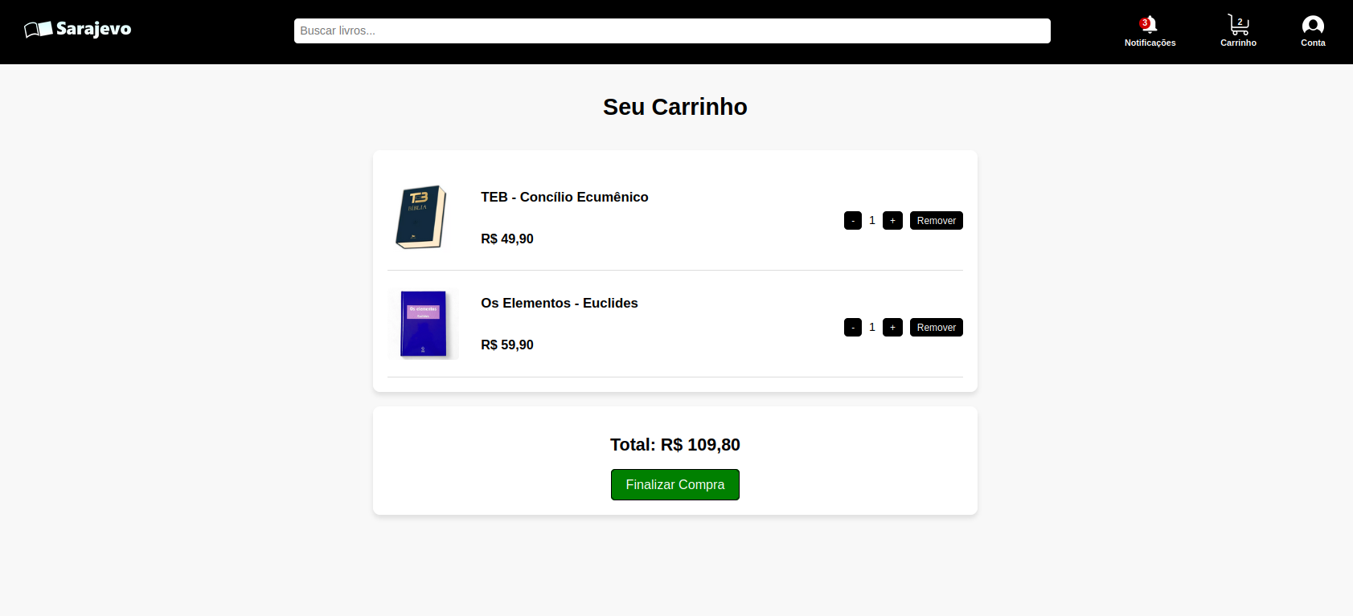
CARRINHO

Slide 33
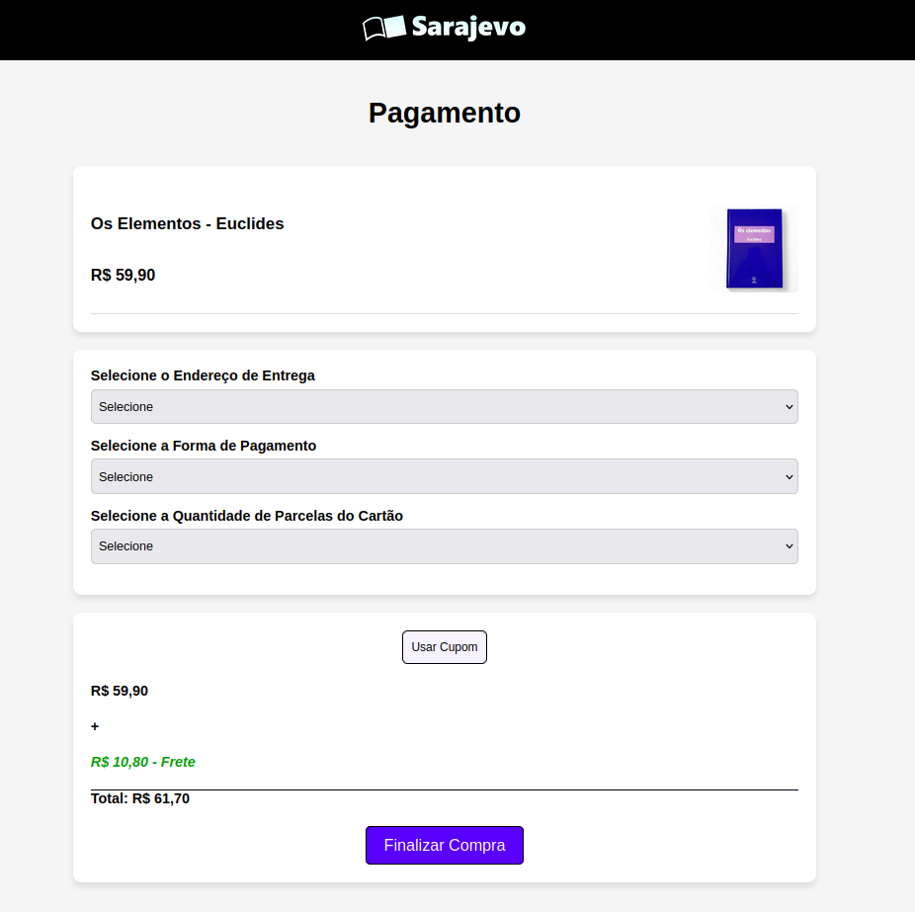
PAGAMENTO

Slide 34
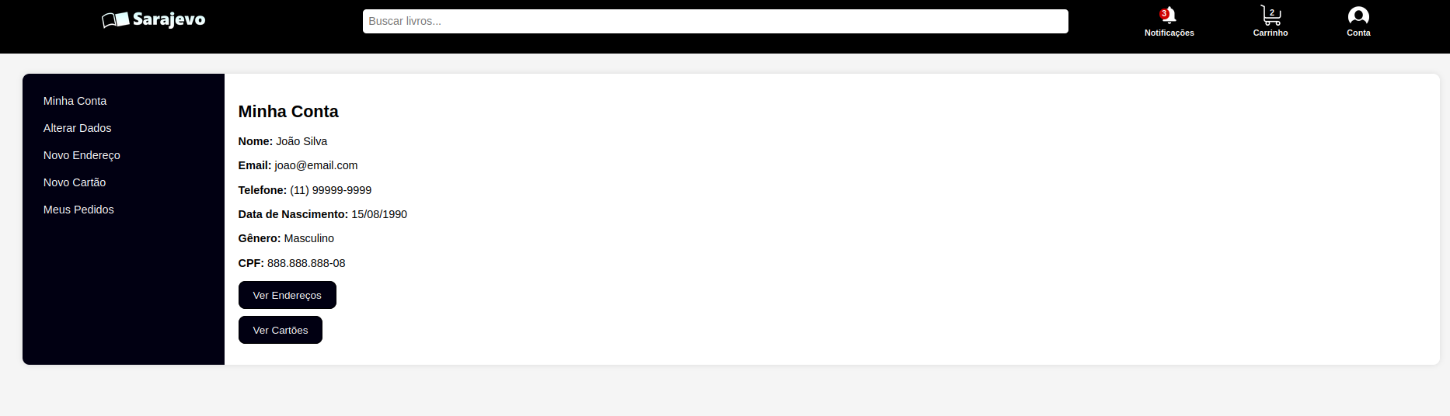
CONTA

Slide 35
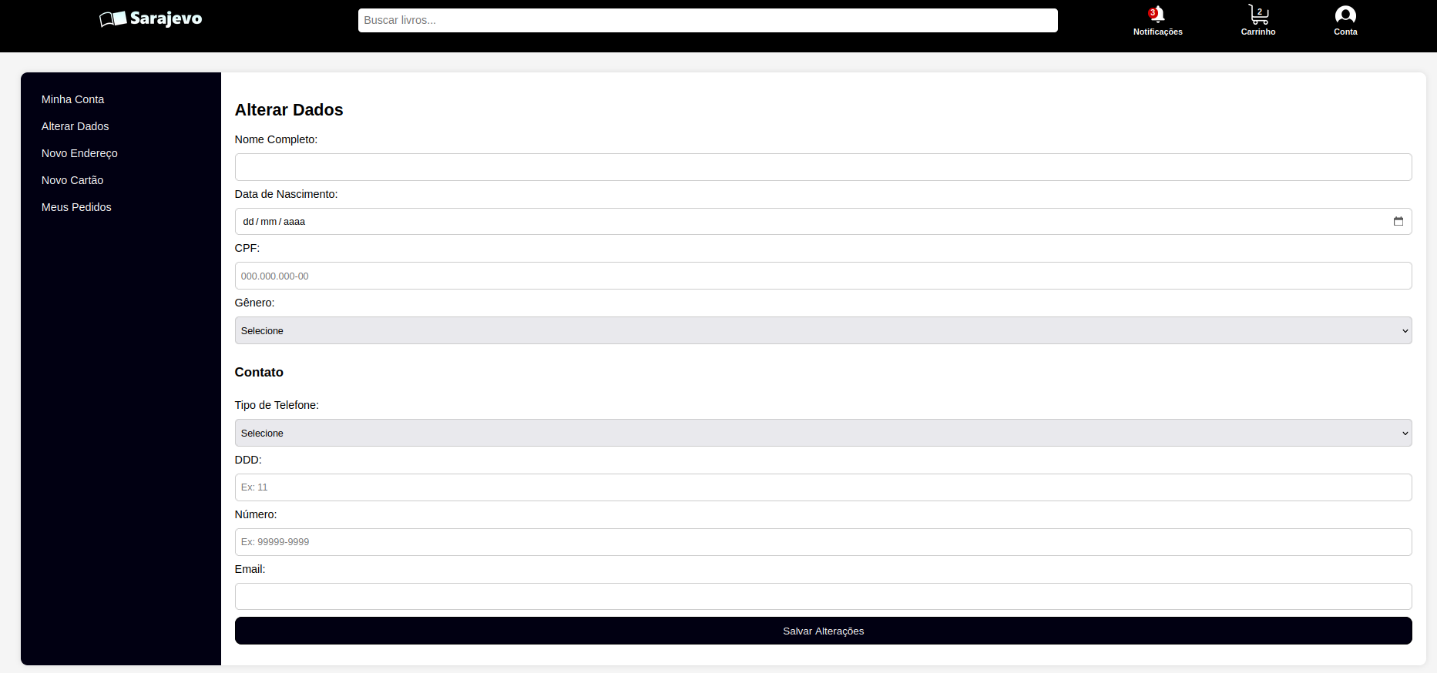
CONTA

Slide 36
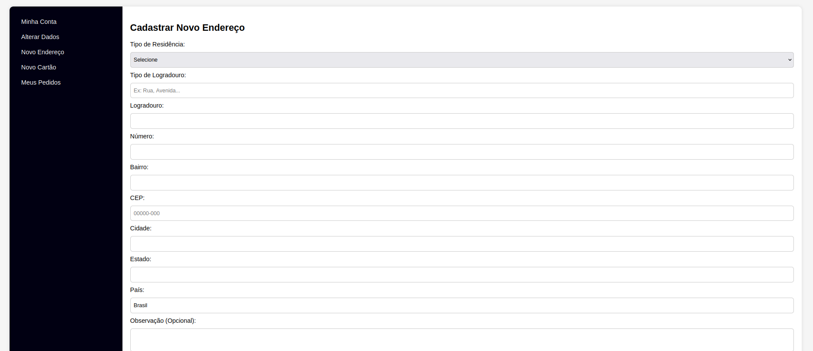
CONTA

Slide 37
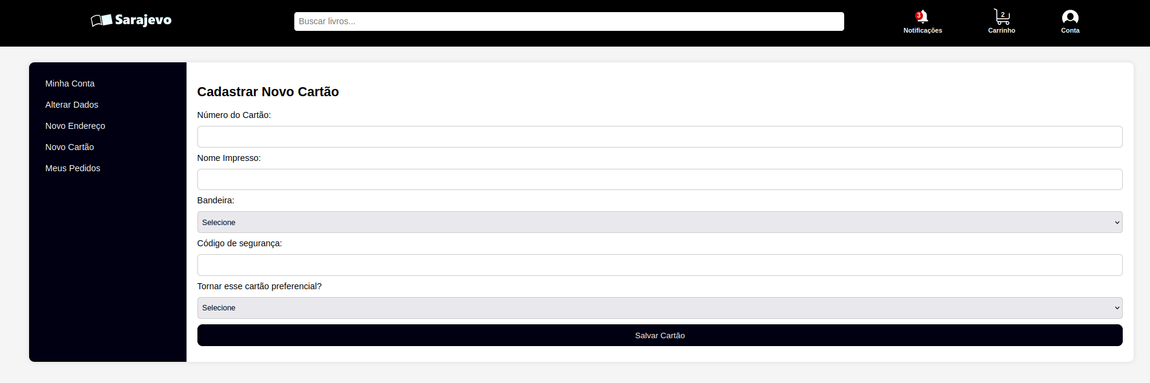
CONTA

Slide 38
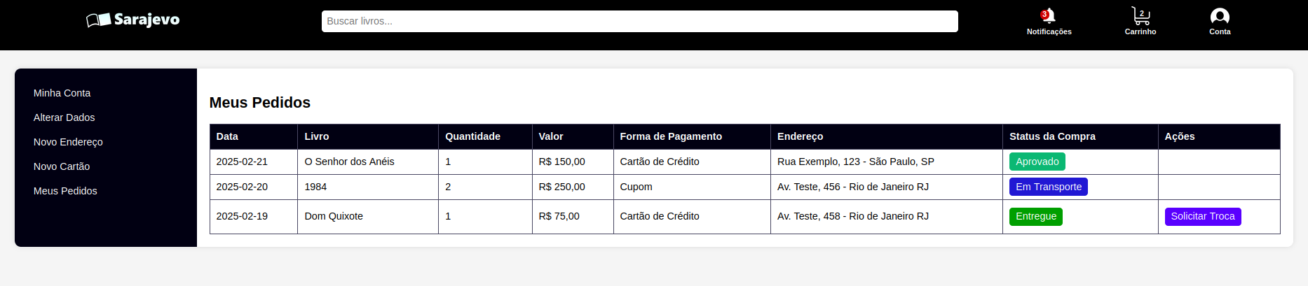
CONTA

Slide 39
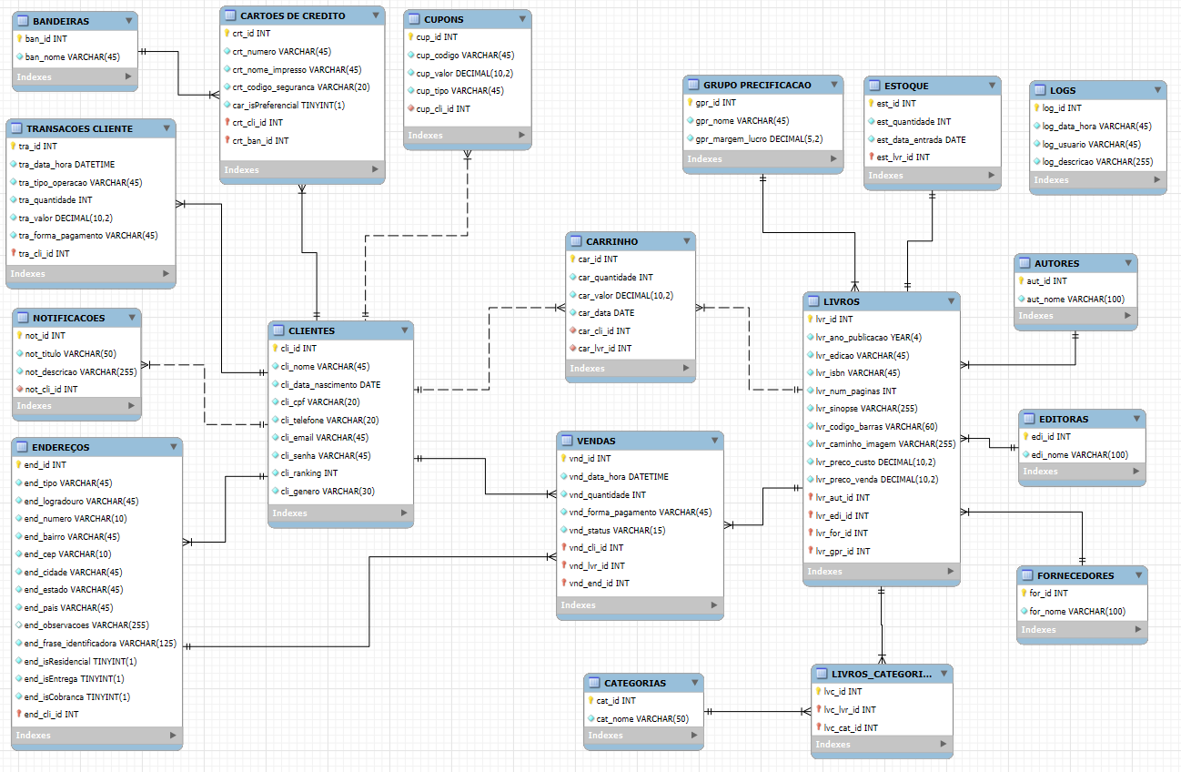
MODELO DO BANCO

Slide 40
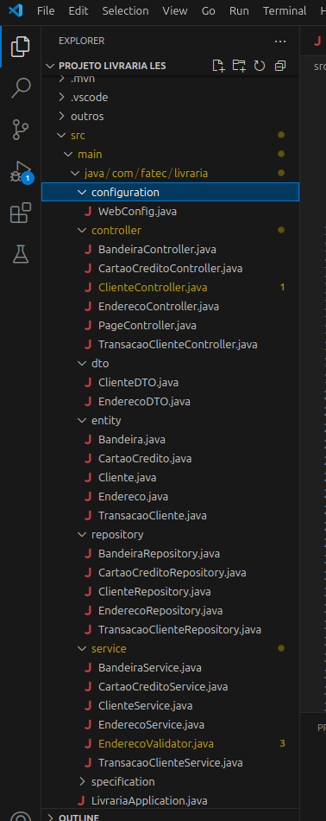
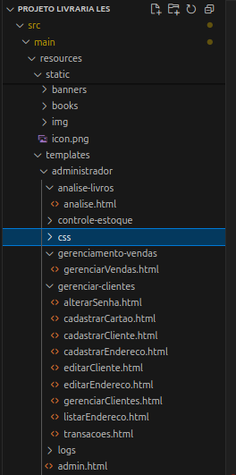
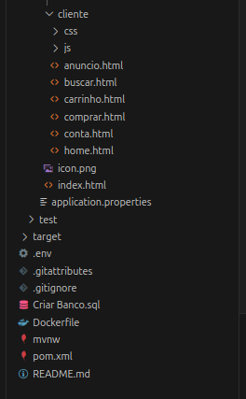
ARVORE DO CÓDIGO

Slide 41


TESTES AUTOMATIZADOS
+

Slide 42
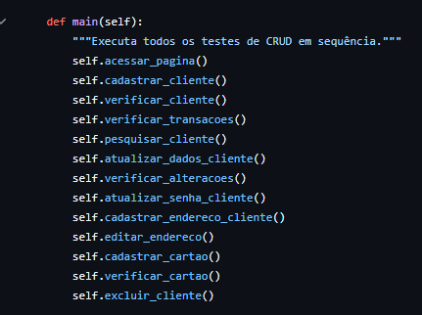
ESTRUTURA DOS TESTES

Slide 43
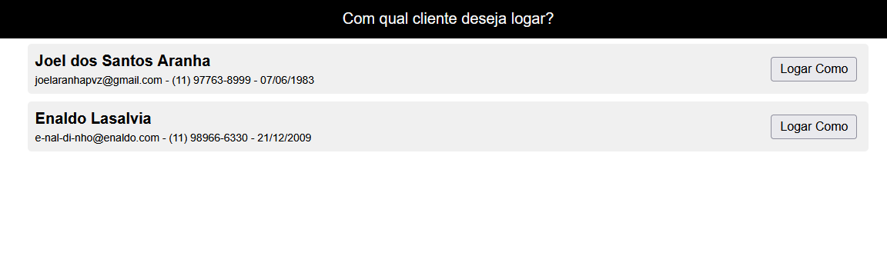
INSERÇÃO VENDAS
PÁGINA DE LOGIN DE TESTES

Slide 44
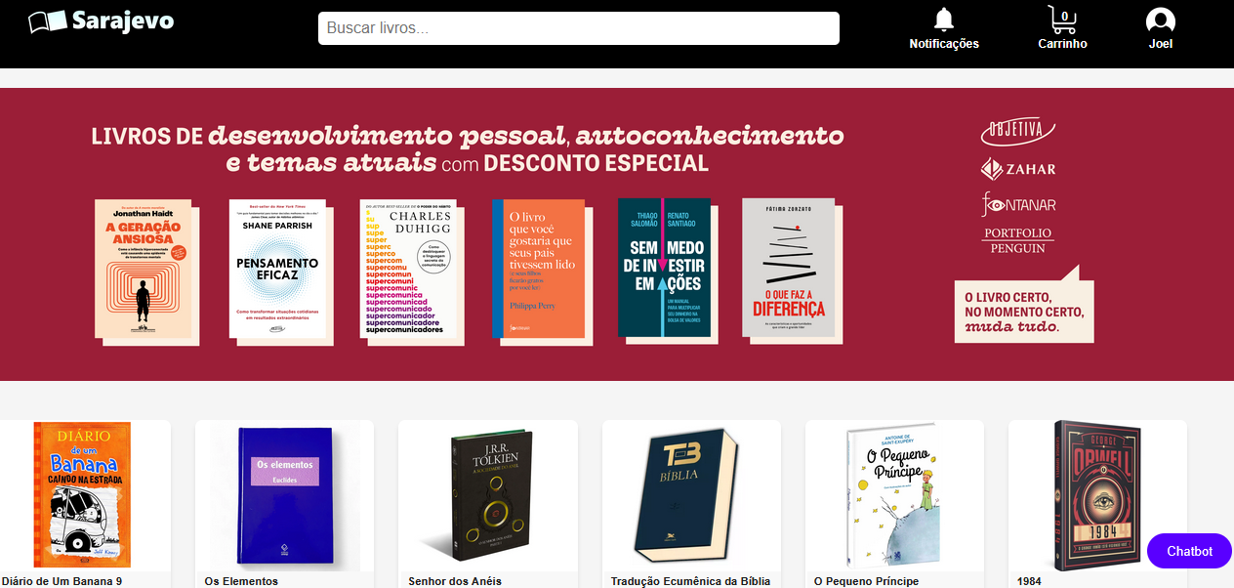
HOME

Slide 45
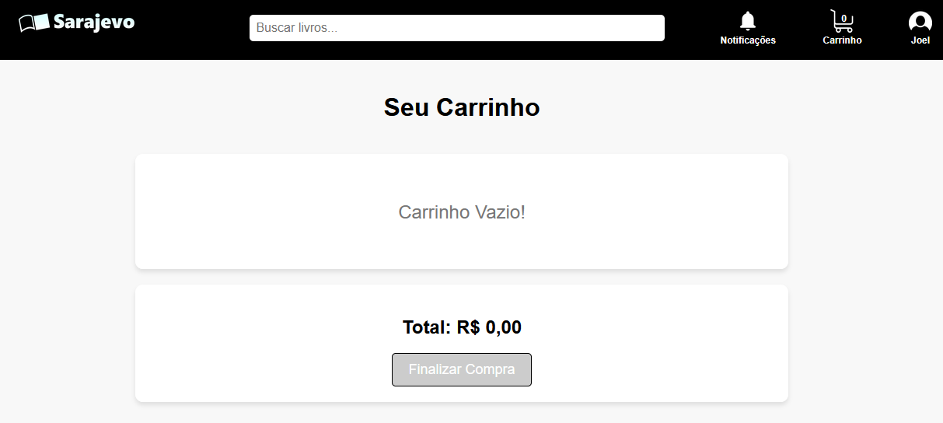
CARRINHO VAZIO

Slide 46
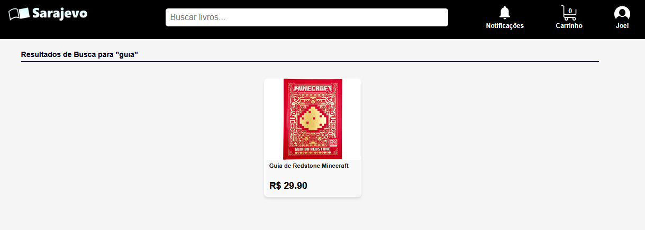
BUSCAR

Slide 47
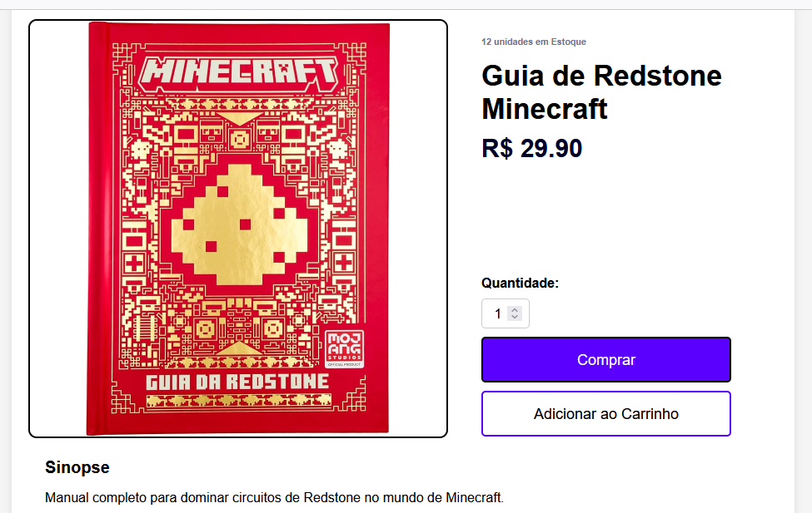
ANUNCIO

Slide 48
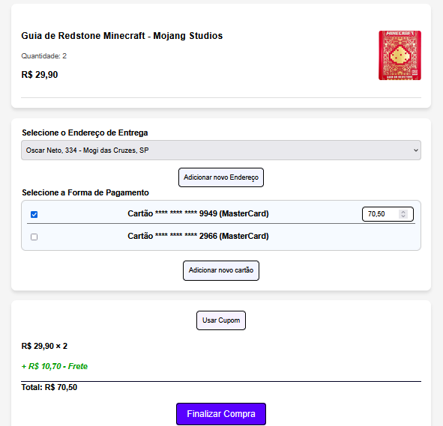
COMPRAR DO ANUNCIO

Slide 49
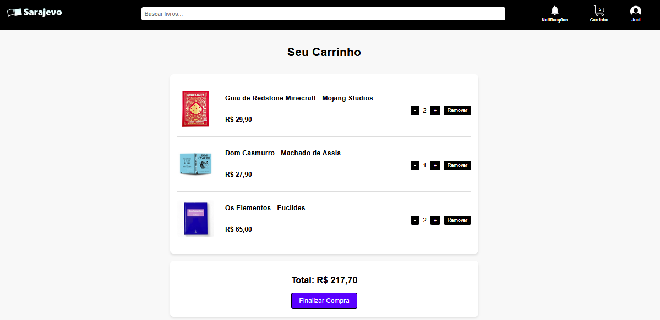
CARRINHO CHEIO

Slide 50
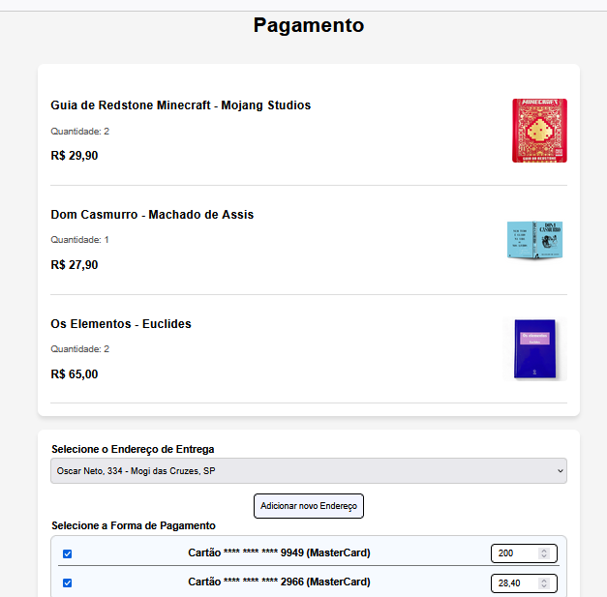
COMPRAR DO CARRINHO

Slide 51
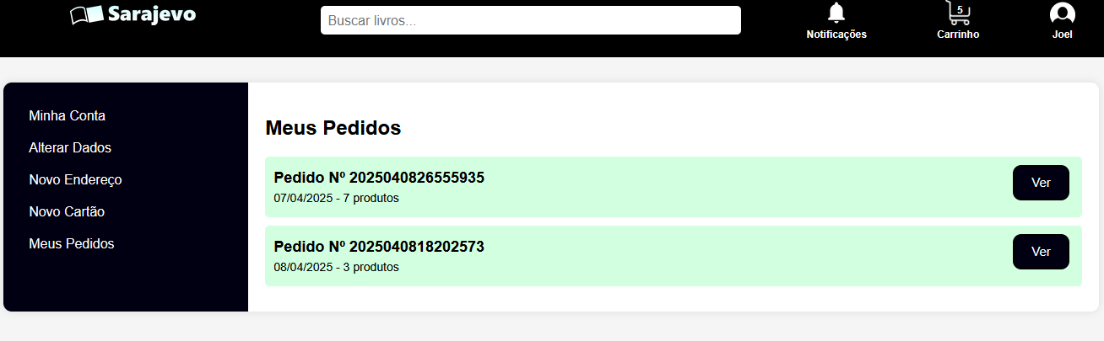
PEDIDOS

Slide 52
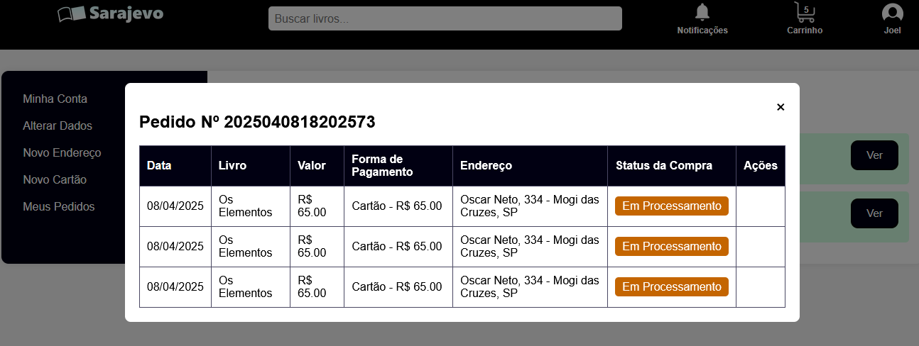
ITENS DO PEDIDO

Slide 53
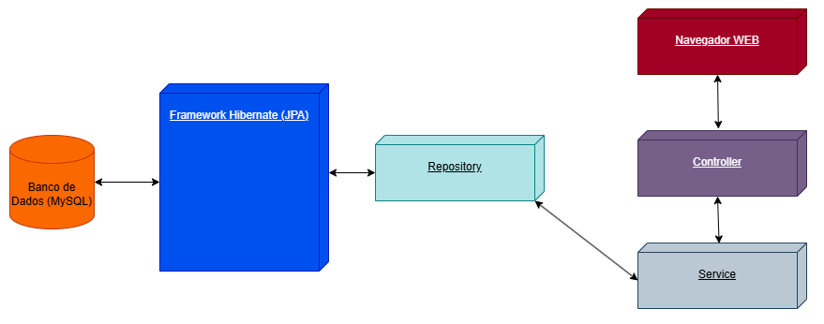
DVP
MODELO ARQUITETURAL

Slide 54
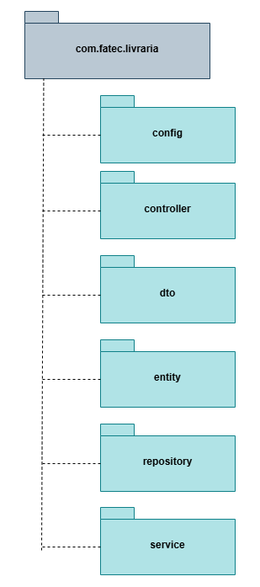
DIAGRAMA EM PACOTES

Slide 55
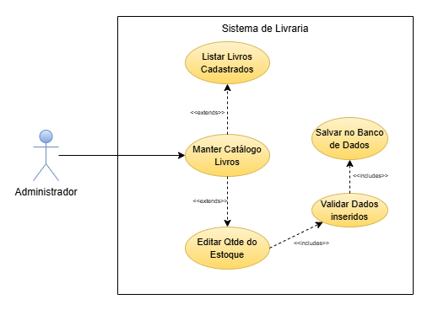
CASO DE USO DE MANTER CATÁLOGO DE LIVROS

Slide 56
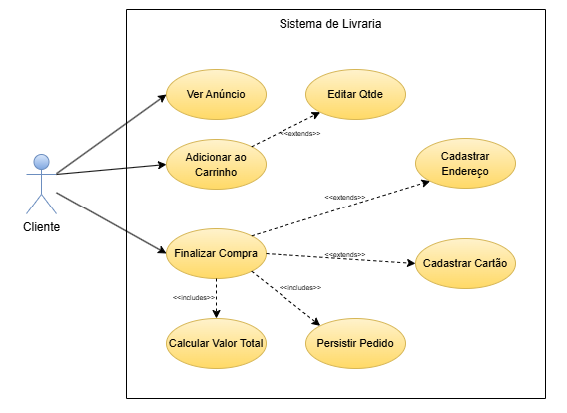
CASO DE USO DE REALIZAR PEDIDO

Slide 57

CASO DE USO DE HISTÓRICO DE PEDIDOS

Slide 58

DIAGRAMA DE SEQUÊNCIA MANTER CATÁLOGO DE LIVROS

Slide 59

DIAGRAMA DE SEQUÊNCIA REALIZAR PEDIDO

Slide 60

DIAGRAMA DE SEQUÊNCIA HISTÓRICO DE PEDIDOS

Slide 61

DIAGRAMA DE CAMADAS

Slide 62

DIAGRAMA DE CAMADAS COM DEPENDÊNCIA DE TECNOLOGIAS

Slide 63

CAMADA DE APRESENTAÇÃO

Slide 64

CAMADA DE NEGÓCIOS

Slide 65

CAMADA DE PERSISTÊNCIA

Slide 66

DIAGRAMA DE CLASSES DE CONTROLE MAIS RELEVANTES

Slide 67

DIAGRAMA DE CLASSES DE MODELO MAIS RELEVANTES

Slide 68

VISÃO DE IMPLEMENTAÇÃO DO SISTEMA DE LIVRARIA

Slide 69

MER

Slide 70

FLUXO DE VENDA E TROCA
TELA PEDIDOS CLIENTE

Slide 71

TELA PEDIDOS ADMIN

Slide 72

MODAL DOS PEDIDOS

Slide 73

MOSTRANDO CUPOM GERADO

Slide 74


ARVORE CÓDIGO

Slide 75
TESTES AUTOMATIZADOS FLUXO DE VENDA E TROCA
+

Slide 76

ESTRUTURA DO CÓDIGO

Slide 77

DOC. DE ESPECIFICAÇÃO DO CASO DE USO VENDAS
Clique aqui para acessar o documento

Slide 78

DOC. DE ESPECIFICAÇÃO DE CASOS DE TESTES
Clique aqui para acessar o documento

Slide 79

CHATBOT - GEMINI

Slide 80



EXEMPLOS DE USO DA IA

Slide 81

ANÁLISE DE VENDAS

Slide 82

GRÁFICO DE LINHAS

Slide 83

DASHBOARD ADMIN

Slide 84

CRUD COMPLETO ENDEREÇOS

Slide 85

CRUD COMPLETO CARTÕES

Slide 86

NOTIFICAÇÕES

Slide 87

MER ATUALIZADO

Slide 88

TESTES AUTOMATIZADOS COMPLETOS

Slide 89

CÓDIGO FONTE
Disponível em : https://github.com/fabi0casa/e-commerce-Livros

Slide 90

KANBAN - TRELLO

Slide 91
OBRIGADO!

